Slide 1
CƯỚC CHÚ VÀ TÀI LIỆU THAM KHẢO
Thực hành Tiếng Việt_Bài 9

Slide 2
MỤC TIÊU BÀI HỌC
01
02
03
Hs trình bày được
HS phân tích được
HS vận dụng
Cách ghi cước chú và cách trình bày các tài liệu tham khảo
Vai trò của cước chú và tài liệu tham khảo trong văn bản
Thực hành các nhiệm vụ bài tập

Slide 3
I.
CƯỚC CHÚ VÀ CÁCH GHI CƯỚC CHÚ

Slide 4
QUAN SÁT
Em hãy quan sát những hình ảnh sau đây và trả lời câu hỏi

Slide 5
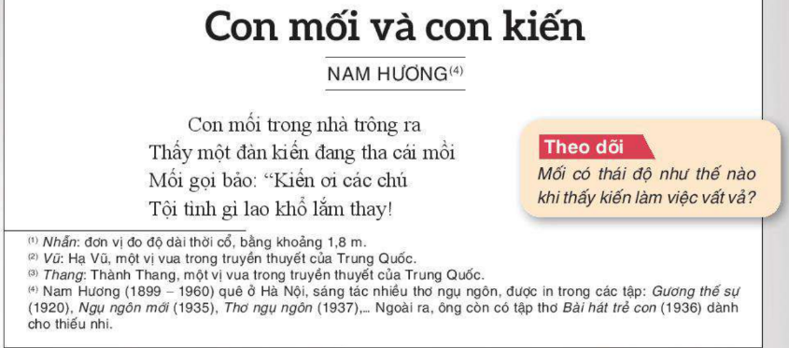

1. Em thấy những hình ảnh này thường xuất hiện ở vị trí nào? 2. Mục đích của những dòng chữ này là gì? 3. Em hãy xác định những thành phần có trong 1 dòng hoàn chỉnh.

Slide 6
Cước chú và cách ghi cước chú
Mục đích
Thành phần
Cách ghi
Giải thích, làm rõ nghĩa về 1 từ ngữ, nội dung được đánh dấu.
Kí hiệu đánh dấu đối tượng (Dấu hoa thị hoặc chữ số)
Tên đối tượng
Dấu hai chấm
Nội dung giải thích
Đánh dấu đối tượng.
Chú thích đối tượng.
Vị trí: chân trang sách hoặc cuối văn bản.
Chú thích 1 cách lần lượt.

Slide 7
II.
TRÍCH DẪN TÀI LIỆU

Slide 8
Theo em
Tại sao chúng ta cần trích dẫn tài liệu tham khảo?
Việc trích dẫn tài liệu tham khảo thường xuất hiện ở thể loại văn bản nào?

Slide 9
1. Trích dẫn tài liệu
Mục đích
Văn bản
Nhằm đưa ra những ý kiến, nhận định, các thông tin chính xác có tính xác thực và thuyết phục cao.
VB thông tin
VB học thuật có tính nghiên cứu.

Slide 10

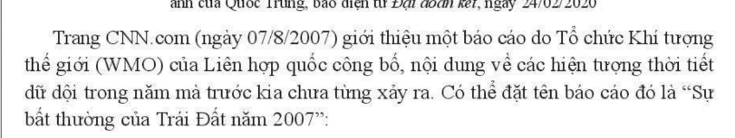
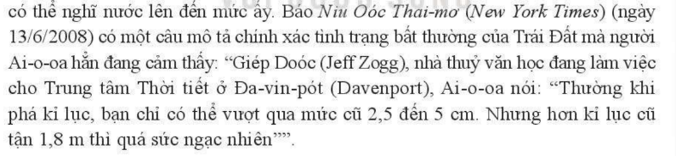
Quan sát các cách trích dẫn tài liệu sau đây. Em có nhận xét gì về cách trình bày trích dẫn ấy?
Các tài liệu tham khảo được trích dẫn trực tiếp trong bài viết, bên cạnh những nội dung cần giải thích hoặc cần làm rõ.

Slide 11
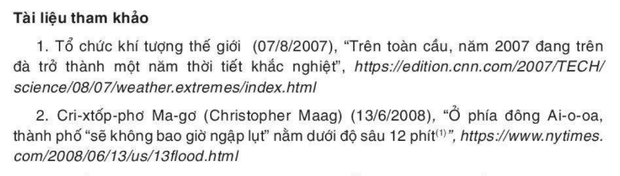
Quan sát các cách trích dẫn tài liệu sau đây. Em có nhận xét gì về cách trình bày trích dẫn ấy?
Hệ thống các tài liệu tham khảo được sắp xếp và chú thích thành 1 phần riêng biệt ở cuối văn bản

Slide 12
2. Có 2 cách trích dẫn tài liệu tham khảo
Trích dẫn ngay trong nội dung văn bản
Trích dẫn 1 phần riêng cuối văn bản
Sử dụng khi liên quan đến 1 thuật ngữ, 1 yếu tố trong văn bản cần được giải thích, làm cụ thể.
Xây dựng 1 hệ thống các tài liệu tham khảo có sử dụng trong văn bản.

Slide 13
III.
LUYỆN TẬP – VẬN DỤNG

Slide 14
Bài tập 1 (SGK – 83)
Từ ngữ được giải thích nghĩa
Đối tượng được cung cấp thông tin về xuất xứ
Sự vật, hiện tượng được miêu tả, giải thích
Thái cực
Đồng nhất
Cực đoan
Hải lưu
Ảnh của Quốc Trung
Thoai-lai Dôn.
Nóng, phẳng, chật, Nguyễn Hằng dịch, NXB Trẻ, TPHCM, 2016, trang 179-181.
Min-ne-xô-ta
Hiện tượng “nước trồi”

Slide 15
Bài 3 (SGK – 83)
Những từ ngữ cần được chú thích
- Thủy văn học
Kỉ lục
Thành phố xi-đa Ra-pít
…
Là những từ cần được giải nghĩa cụ thể hoặc tên 1 địa danh mà chưa có nhiều người biết địa điểm chính xác cần được chú thích.

Slide 16
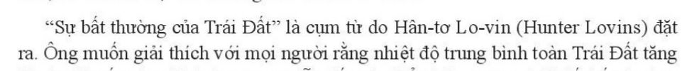
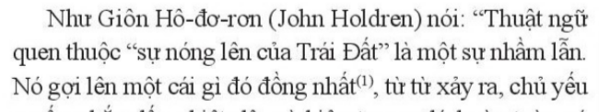
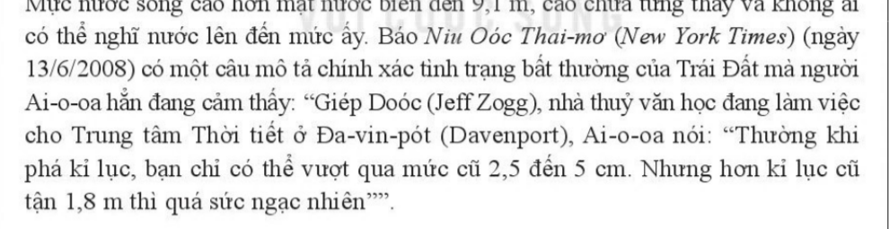
Bài 5 (SGK – 83)
Nhắc đến tên người đã đề xuất thuật ngữ.
Nêu tên người có ý kiến được trích dẫn
Ghi rõ đoạn trích được lấy từ VB nào, của ai, xuất bản vào thời gian nào?

Slide 17

Bài 5 (SGK – 83)
Nhắc đến tên người đã đề xuất thuật ngữ.
Nhắc tên người đã có ý kiến được trích dẫn.
Ghi rõ đoạn trích được lấy từ VB nào, của ai, xuất bản vào thời gian nào?
Việc chú thích thực hiện ngay trong việc trình bày văn bản.
Các thông tin về tài liệu tham khảo được tác giả chú ý và xem như 1 điều bắt buộc.

Slide 18
Bài 6 (SGK – 83, 84)
Cách chú thích trực tiếp
Cách chú thích thành 1 mục
Không đòi hỏi nhiều thao tác. Trích dẫn trực tiếp trong bài viết, bên cạnh các từ ngữ yếu tố cần chú thích. Không cần ghi cụ thể từng chi tiết
Cần sắp xếp tài liệu theo quy ước. Đánh số tài liệu. Sắp xếp theo trình tự: Tác giả - thời gian xuất bản – tên tài liệu – nơi xuất bản

